Slide 1
Project Proposal 다 락 방
Team D: Sohyun-Park, Sohee-Park, Juan-Sim, Jeongsang-Choi, Sohee-Hong

Slide 2

Contents
다락방 Overview
다락방 Contents
다락방 Development Structure
다락방 Project Schedule

Slide 3
다락방 Overview
어릴적 편안했던, 또는 갖고 싶었던 다락방같은 나만의 조그마한 공간
그런 다락방같은 편안한 나만의 공간에 보관하는 나의 일기
다락방과 내 일상을 공유하고 그날의 기분을 색깔로 표현하여 좀 더 친근하게 느껴지는 나만의 다락방

Slide 4

다락방 Contents
다락방같은 편안한 나만의 공간에 보관하는 나의 일기
나의 일상을 기록: 언제 어떤 날씨에서 뭘 했었는지…
기억하고 싶은 장면을 기록: 이미지 첨부
다락방과 내 일상을 공유하고 그날의 기분을 색깔로 표현하여 좀 더 친근하게 느껴지는 나만의 다락방
다락방과 내 일상을 공유: 다락방 AI를 통해 그날의 기록을 읽고 내 기분을 분석.
그날의 기분을 색깔로 표현: 다락방 AI를 통해 분석된 기분을 색깔로 표현
좀 더 친근하게 느껴지는 나만의 다락방: 색깔이 나의 일기에 투영

Slide 5

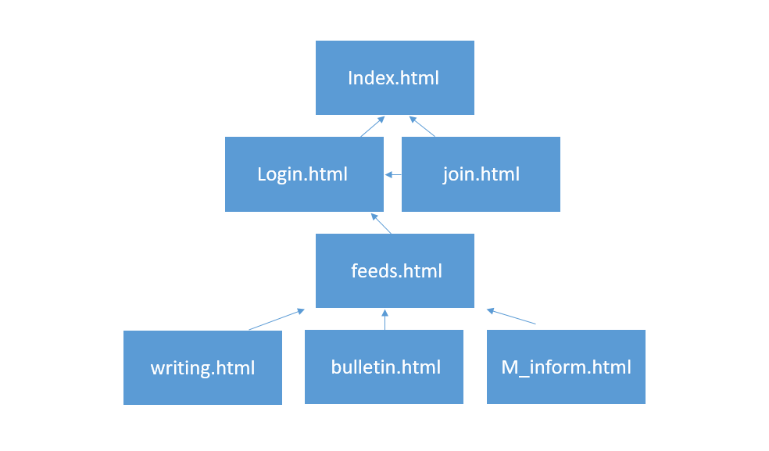
다락방 Development Structure - 1
Front-end
다락방의 전체적인 UI 구현
View: 7개 views Index.html: 초기 화면 Login.html: 로그인 화면 join.html: 회원가입 화면 feeds.html: 개인일상 메인 화면 writing.html: 개인일상 기록 화면 bulletin.html: 개인일상 상세 화면 M_inform.html: 개인정보 화면

Slide 6
다락방 Development Structure - 2
Back-end
회원정보 DB: 회원정보를 저장, 삭제, 수정 - 이름, 생년월일, ID 비밀번호, 성별, 이메일
일기 DB: 회원별 개인일기를 저장, 삭제, 수정 - 날짜, 제목, 내용

Slide 7
다락방 Development Structure - 3
AI
일기 내용을 분석하여 그날의 기분을 표현
데이터 수집
네이버 블로그
SNS(인스타그램, 페이스북)
Youtube
개발언어: Python
idle: google colab, Jupyter notebook

Slide 8
다락방 Development Structure - 4
Diagram
 |  |  |  |  |  |  |  |  |  |  |  |  |  |  |  |  |  |  |  |  |  | Interface: DB
 |  |  |  |  |  |  |  |  |  |  |  |  |  |  |  |  |  |  |  |  |  | 회원정보 DB |  |  |  | 일기 DB
 | 사용자 |  |  | Index.html |  |  |  | Login.html |  |  |  | feeds.html |  |  |  | writing.html |  |  |  |  |  | 회원정보를 저장, 삭제, 수정 |  |  |  | 개인일기를 저장, 삭제, 수정
 |  |  |  | 초기화면 |  |  |  | 로그인 화면 |  |  |  | 개인일기메인화면 |  |  |  | 일기 작성화면
 |  |  |  | join.html |  |  |  |  |  |  |  |  |  |  |  | bulletin.html
 |  |  |  | 회원가입 화면 |  |  |  |  |  |  |  |  |  |  |  | 일기목록
 |  |  |  |  |  |  |  |  |  |  |  |  |  |  |  |  |  |  |  |  |  | Interface: AI
 |  |  |  |  |  |  |  |  |  |  |  |  |  |  |  | M_inform.html |  |  |  |  |  | 성향분석 AI
 |  |  |  |  |  |  |  |  |  |  |  |  |  |  |  | 개인정보화면 |  |  |  |  |  | 일기 내용을 분석하여 그날의 기분을 표현

Slide 9
다락방 Project Schedule
Month |  |  |  |  |  |  |  | 5월 |  |  |  |  |  |  |  |  |  |  |  |  | 6월 |  |  |  |  |  |  |  |  |  |  |  |  |  |  |  |  |  |  |  |  |  | 7월
Day |  |  |  |  |  |  |  | 13 | 14 | 17 | 18 | 19 | 20 | 21 | 24 | 25 | 26 | 27 | 28 | 31 | 1 | 2 | 3 | 4 | 7 | 8 | 9 | 10 | 11 | 14 | 15 | 16 | 17 | 18 | 21 | 22 | 23 | 24 | 25 | 28 | 29 | 30 | 1 | 2 | 5 | 6 | 7 | 8 | 9 | 12 | 13 | 14 | 15 | 16
Project kick-off
프로젝트 개발계획
Front-end
- 화면구현
Back-end
- DB 기본 틀
AI
데이터 수집 및 전처리
모델개발
모델학습 및 유지보수
통합

